Slide 1


CHÀO MỪNG CÁC CON
ĐẾN VỚI TIẾT HỌC TIẾNG VIỆT
  Tiết 1+ 2

Slide 2





KHỞI ĐỘNG

Slide 3

Tìm tên các đồ chơi có trong bài hát.

Slide 4






Bài
22
Tớ là Lê - gô
Luyện tập
Từ ngữ chỉ sự vật, đặc điểm.
Câu nêu đặc điểm.

Slide 5


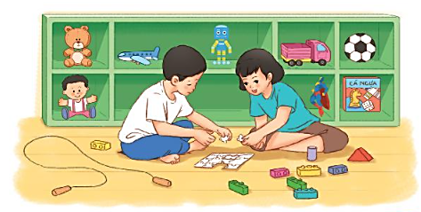

1
Tìm từ ngữ gọi tên các đồ chơi trong bức tranh bên.

Slide 6


2
Sắp xếp từ ngữ thành câu và viết câu vào vở.
rất, mềm mại, chú gấu bông
sặc sỡ, có nhiều màu sắc, đồ chơi lê – gô
xinh xắn, bạn búp bê, và dễ thương

Slide 7

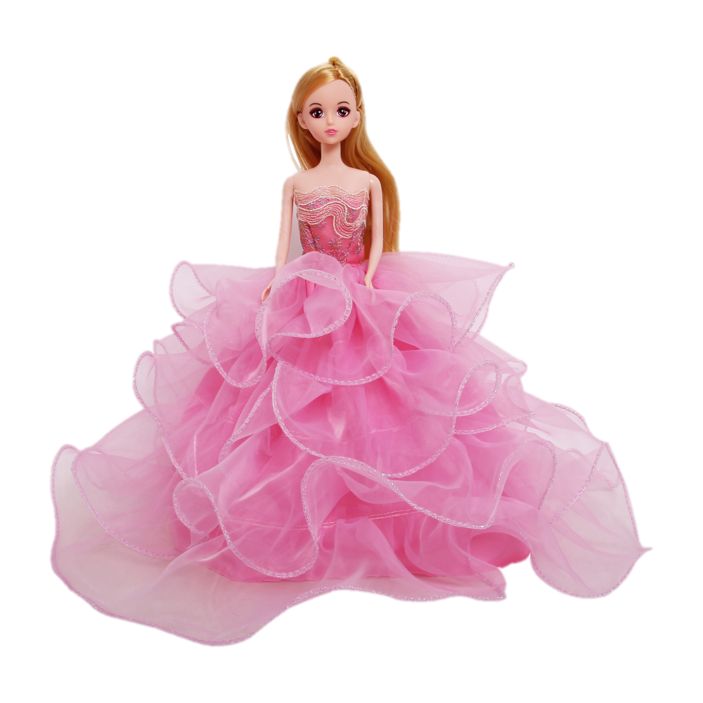
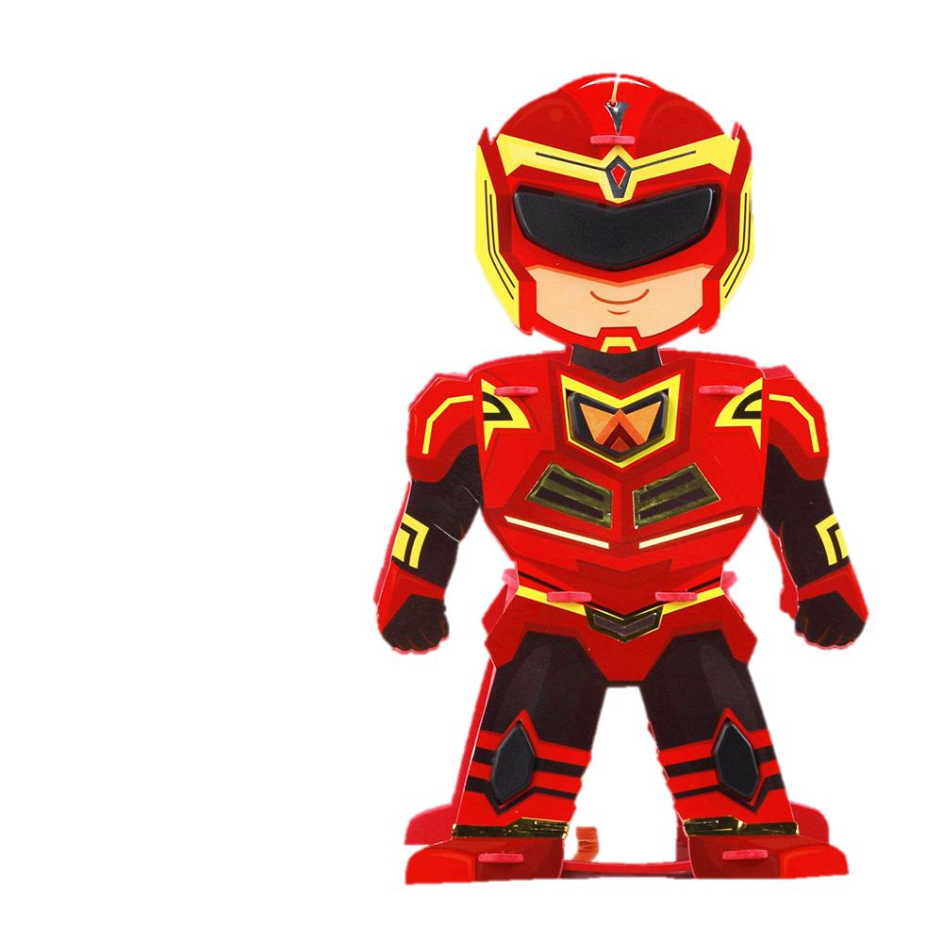
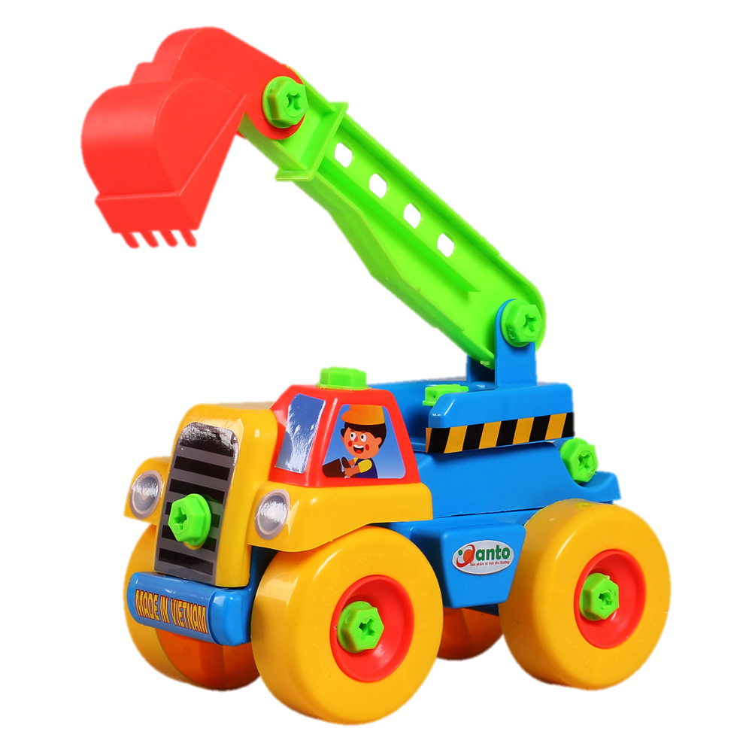

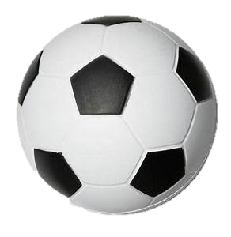
3
Đặt một câu nêu đặc điểm của một đồ chơi.
Đồ chơi đó như thế nào?
Em đã từng chơi đồ chơi đó chưa?
Em nghĩ gì về đồ chơi đó?
M: Bé búp bê thật đáng yêu.
Notes:
Thầy cô kích vào từng ô cột A để hiện đáp án

Slide 8
3
Đặt một câu nêu đặc điểm của một đồ chơi.
Đồ chơi đó như thế nào?
Em đã từng chơi đồ chơi đó chưa?
Em nghĩ gì về đồ chơi đó?
Notes:
Thầy cô kích vào từng ô cột A để hiện đáp án

Slide 9



Tạm biệt và hẹn gặp lại
các con vào những tiết học sau!

